Slide 1
Uitslagavond Zoektocht 2022

Slide 2
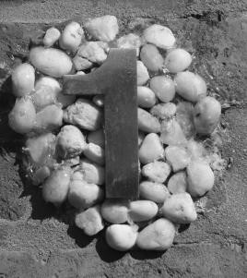
Vraag 1

Slide 3
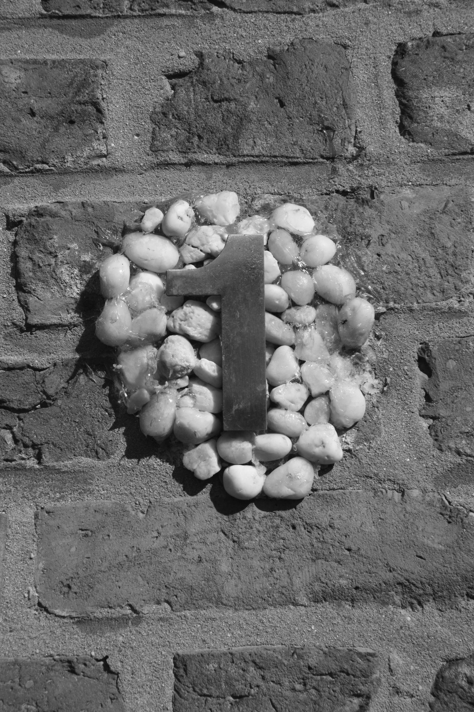
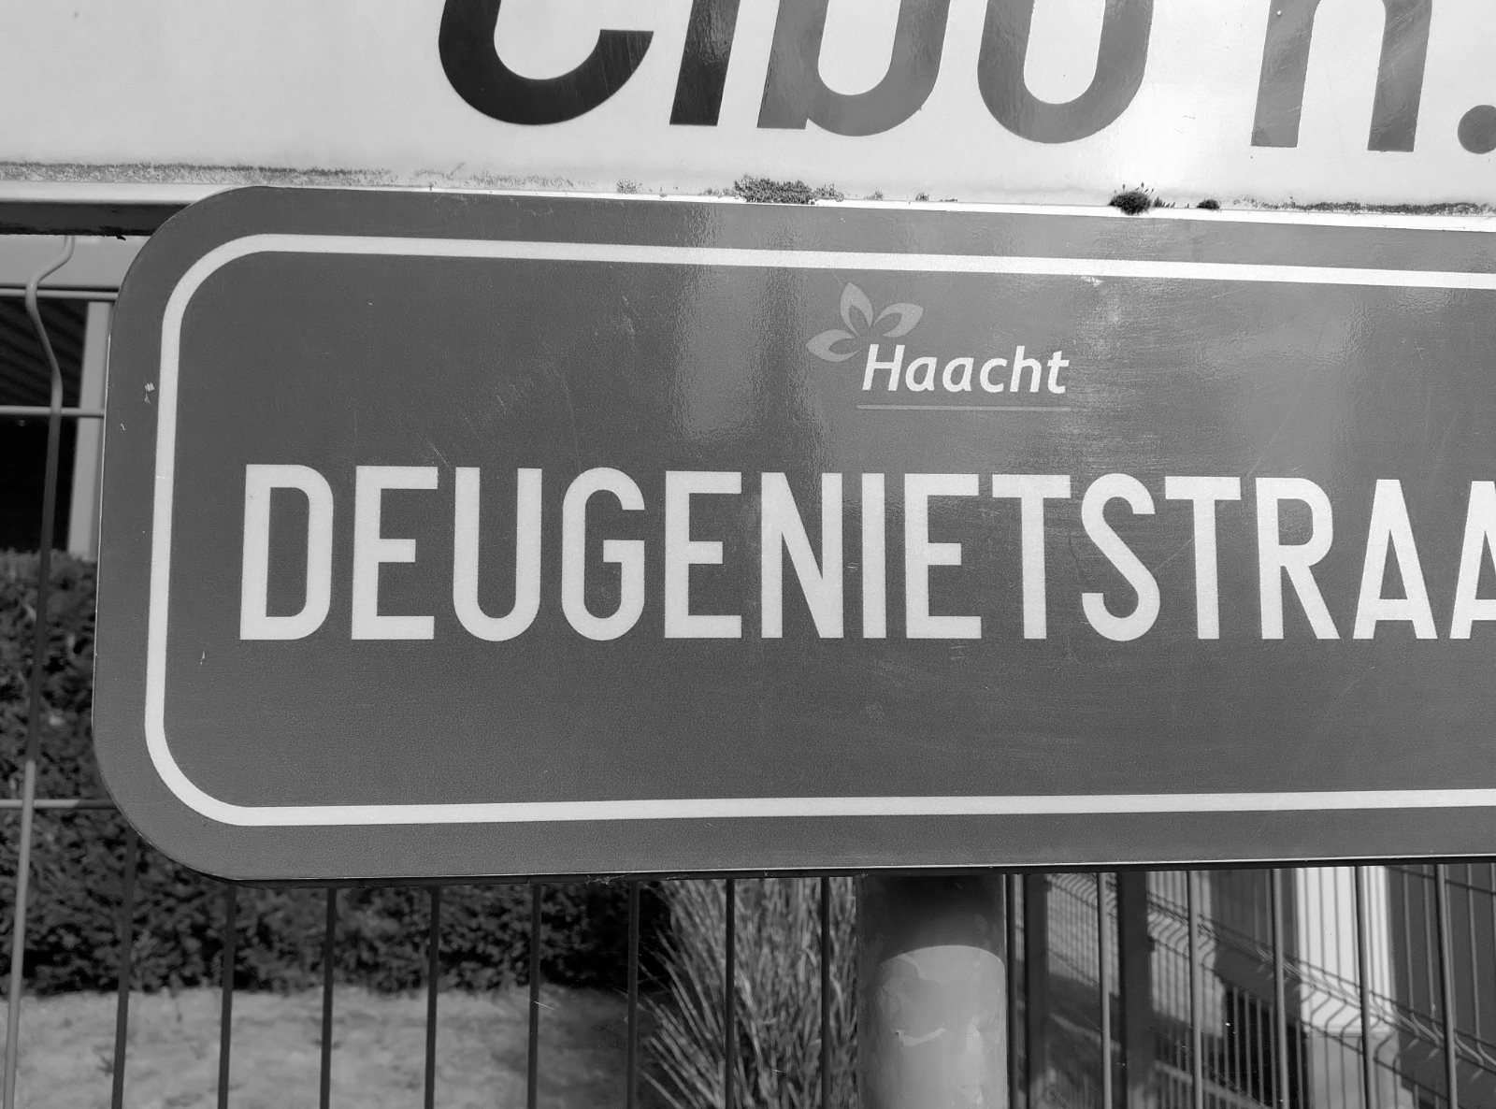
Vraag 1
Deugenietstraat

Slide 4
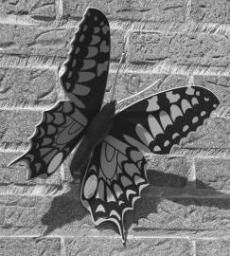
Vraag 2

Slide 5
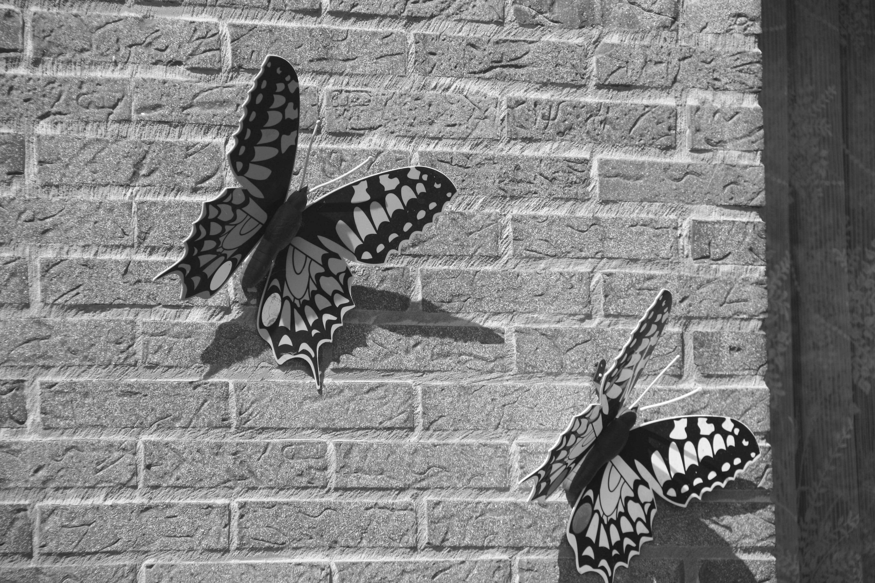
Vraag 2
8

Slide 6
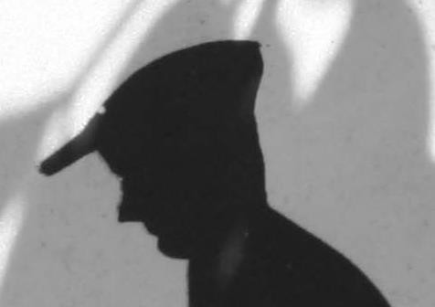
Vraag 3

Slide 7
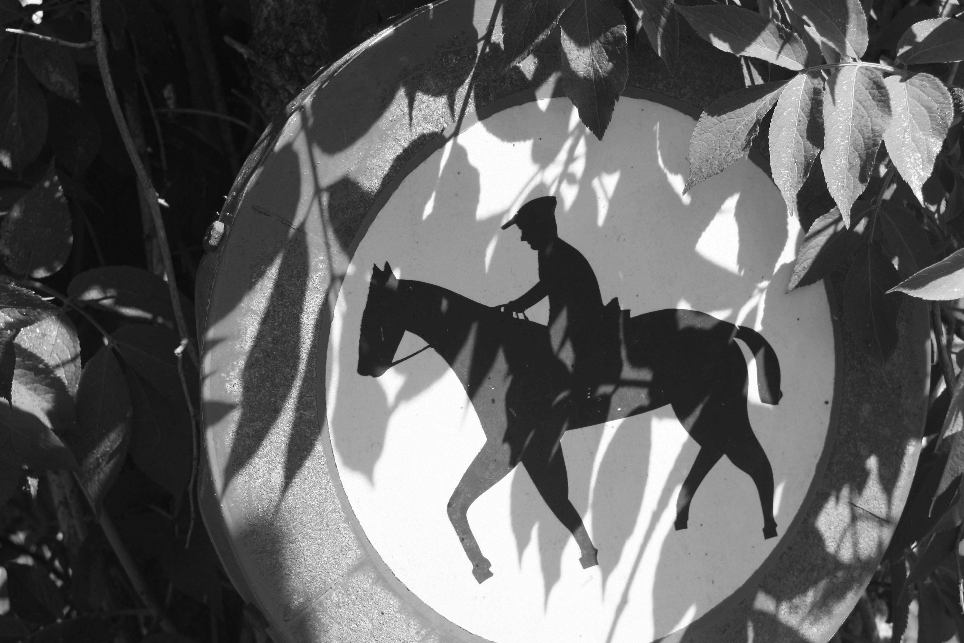
Vraag 3
Kerkweg of Voetweg 34

Slide 8
Vraag 4

Slide 9
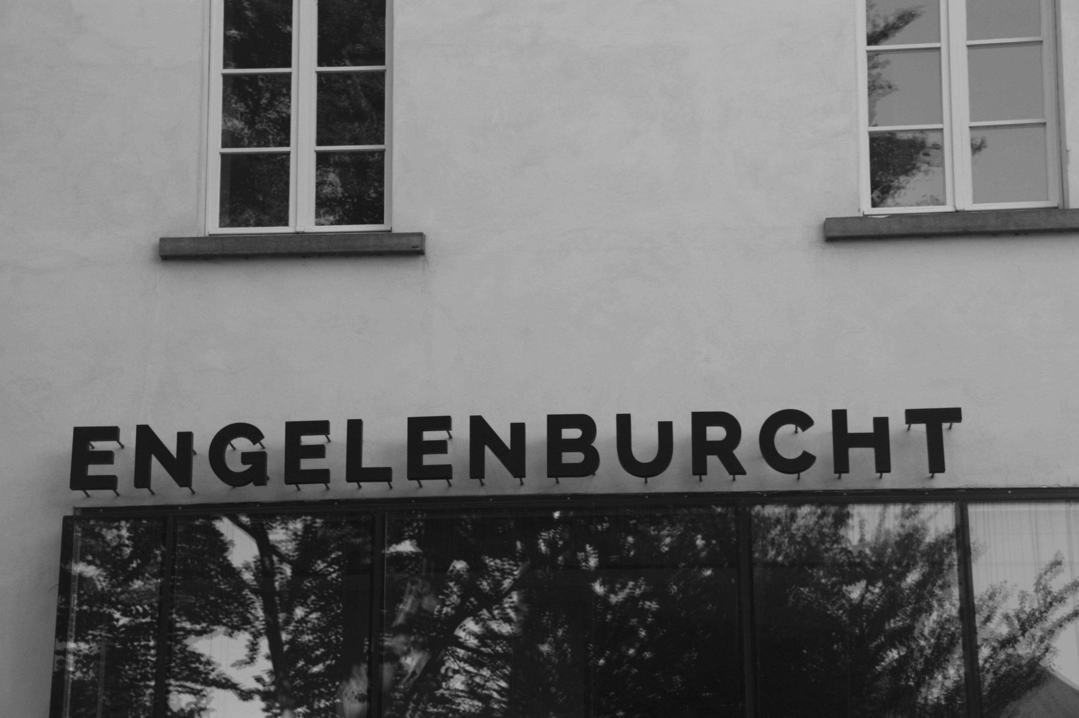
Vraag 4
Burcht

Slide 10
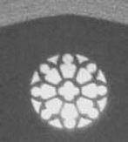
Vraag 5

Slide 11
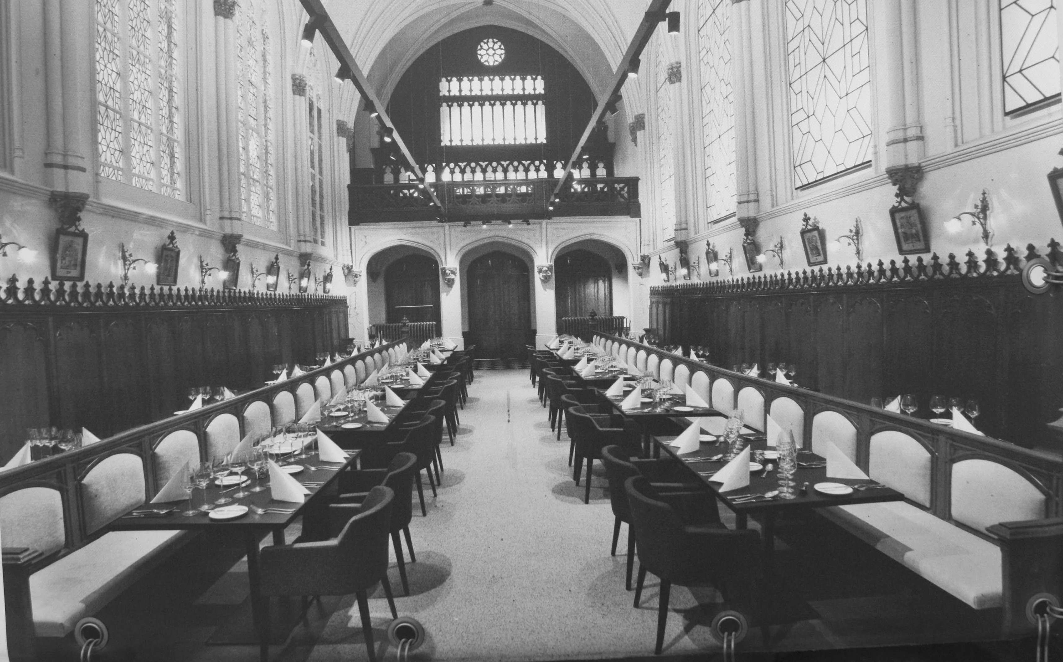
Vraag 5
Tussen 1 en 3 meter

Slide 12
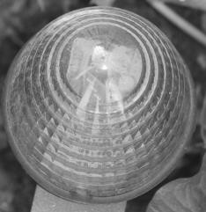
Vraag 6

Slide 13
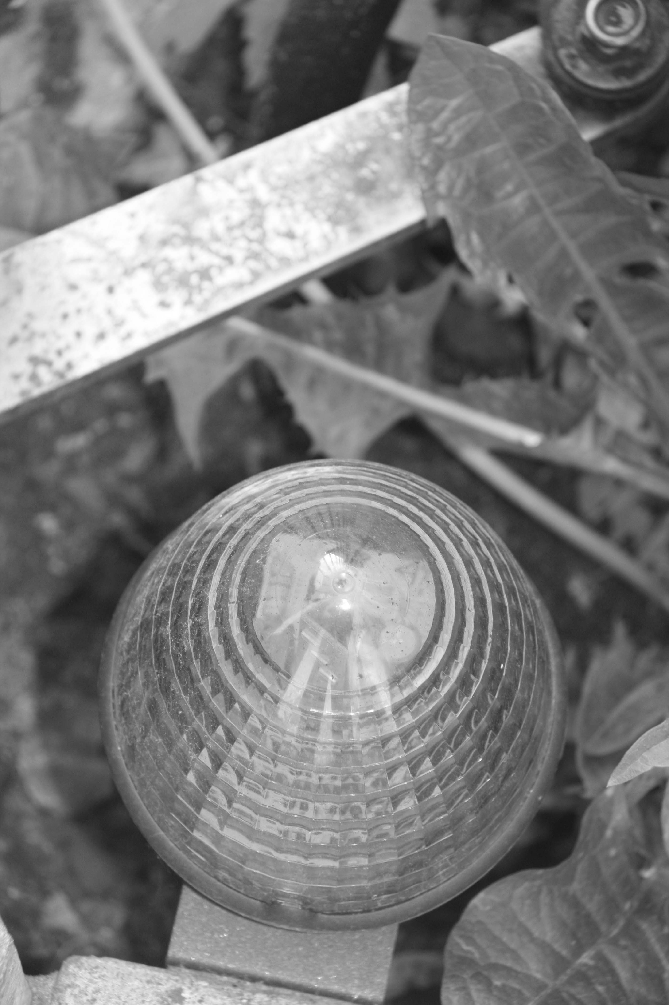
Vraag 6
Geel/oranje/…

Slide 14
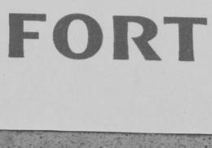
Vraag 7

Slide 15
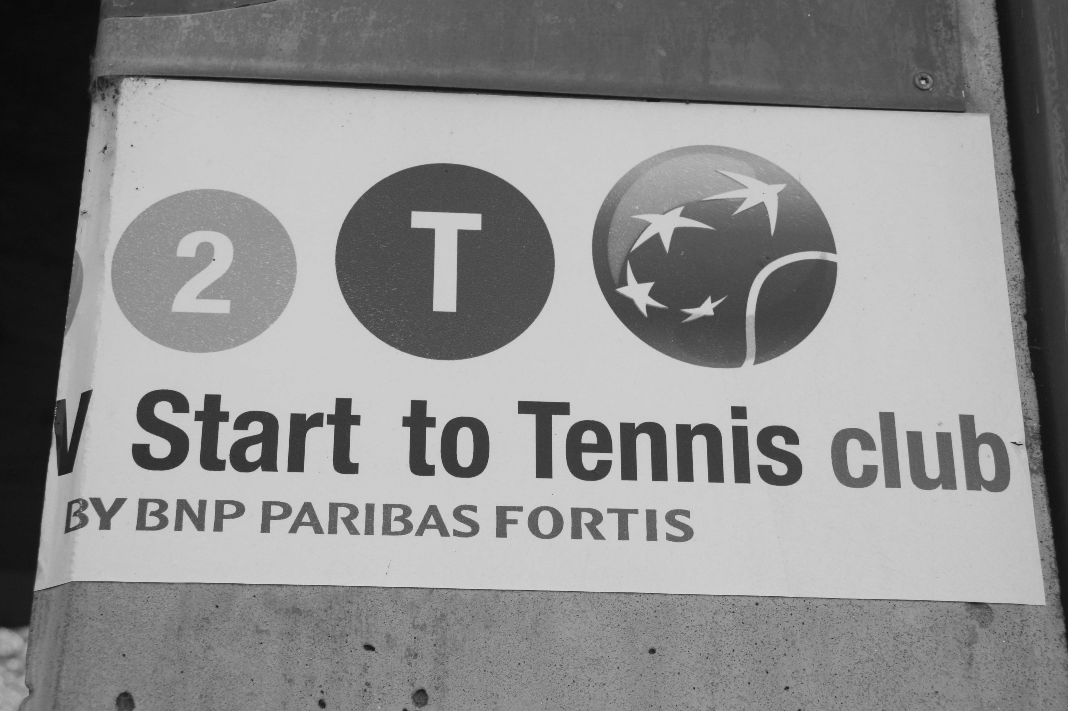
Vraag 7
Tennis

Slide 16
Vraag 8

Slide 17
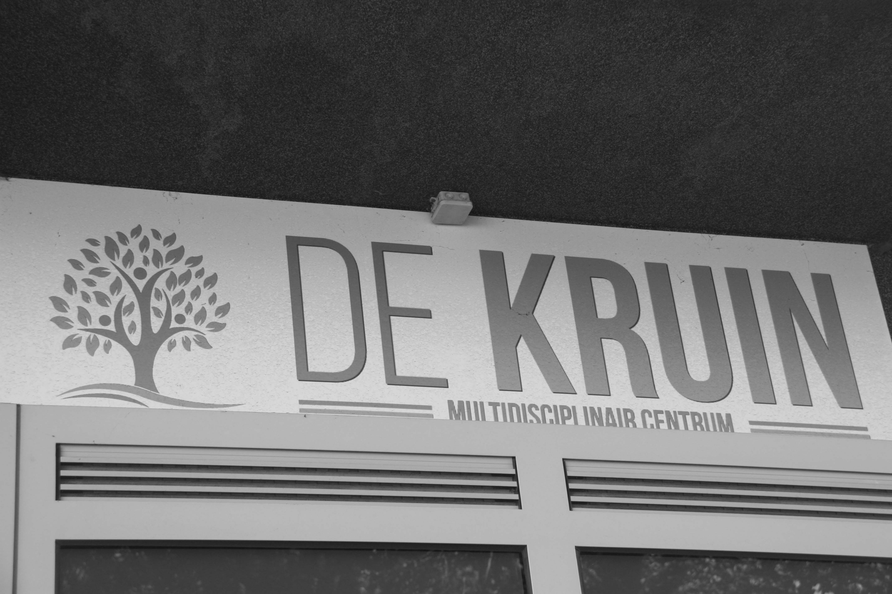
Vraag 8
Multidisciplinair centrum

Slide 18
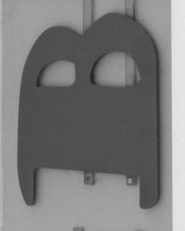
Vraag 9

Slide 19
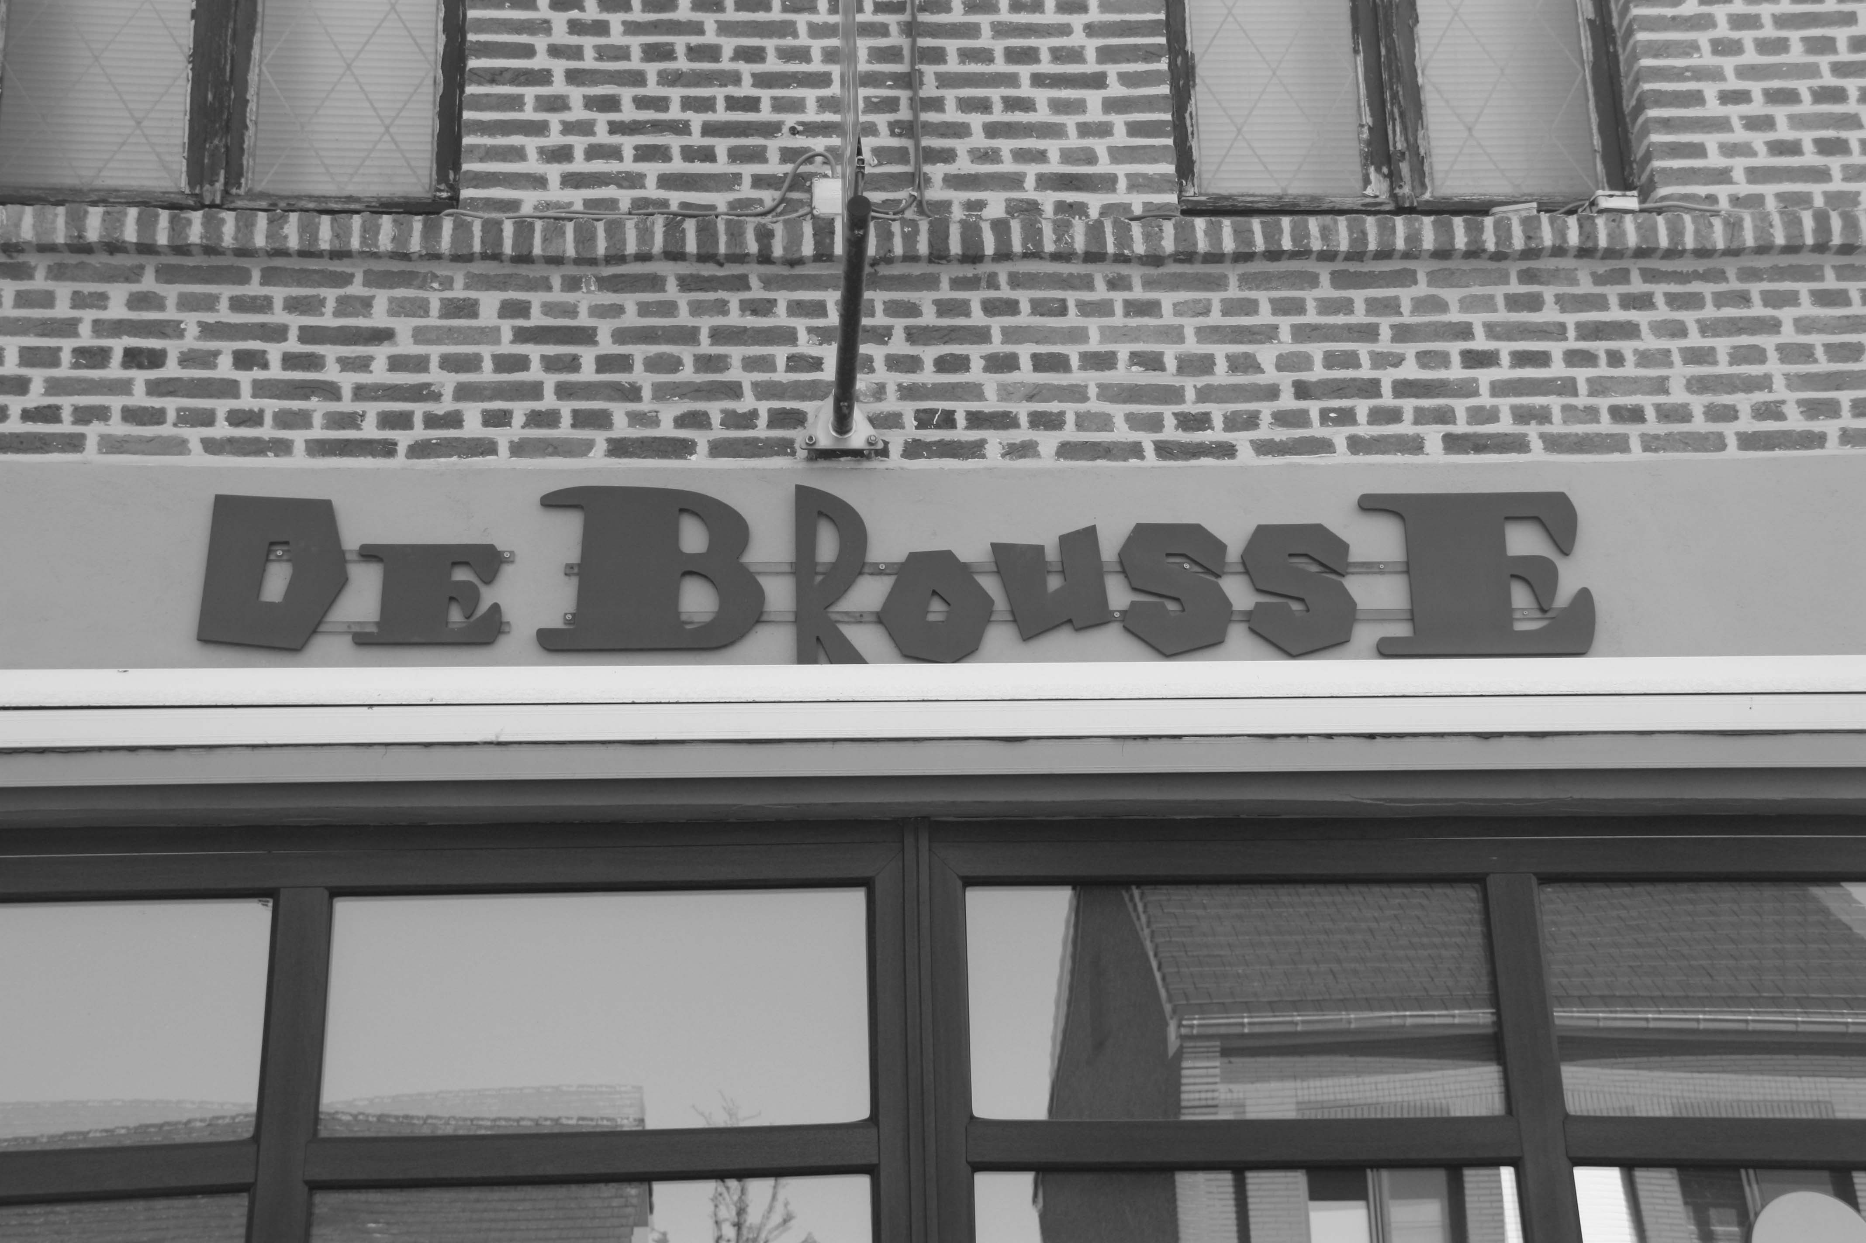
Vraag 9
Hoger dan 2 meter

Slide 20
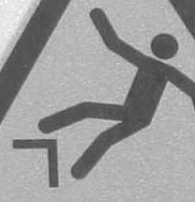
Vraag 10

Slide 21
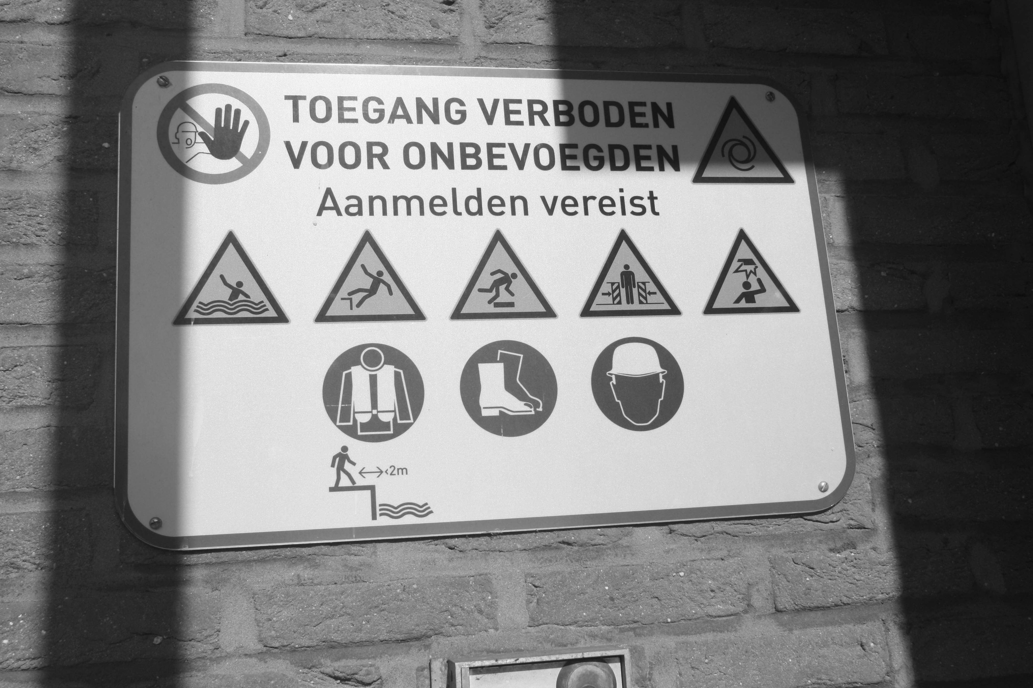
Vraag 10
2

Slide 22
Vraag 11

Slide 23
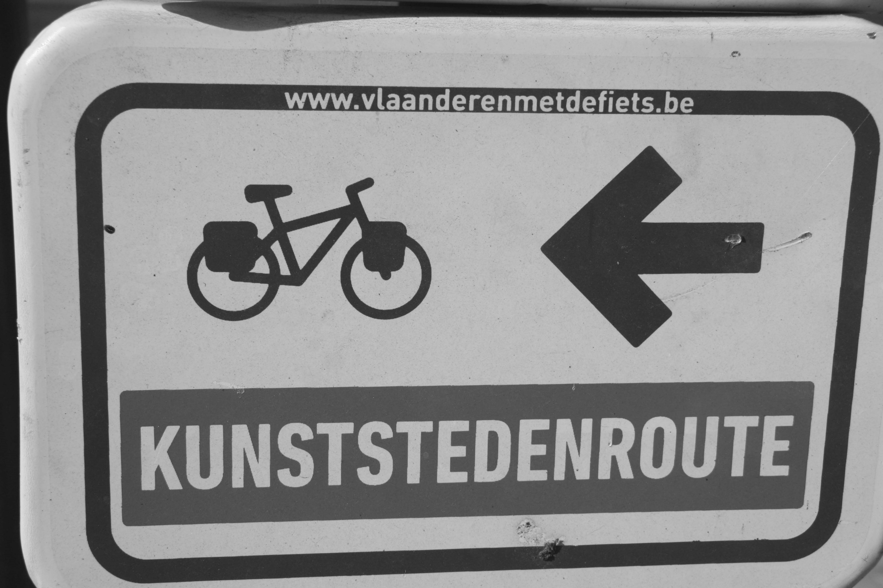
Vraag 11
Kunststedenroute

Slide 24
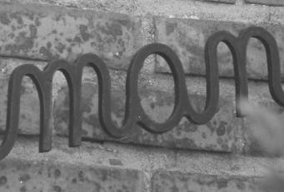
Vraag 12

Slide 25
Vraag 12
8

Slide 26
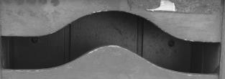
Vraag 13

Slide 27
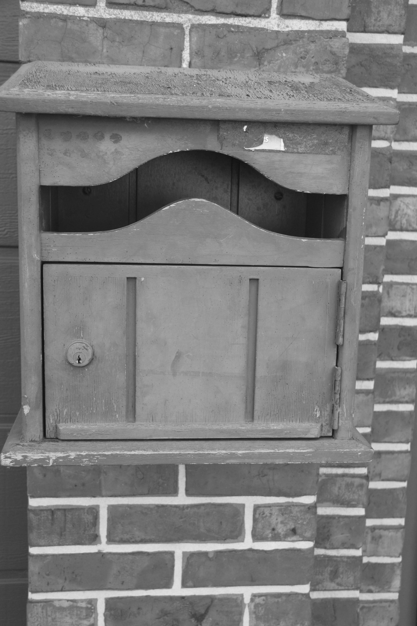
Vraag 13
Postbode

Slide 28
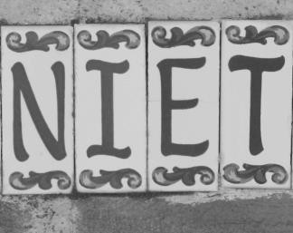
Vraag 14

Slide 29
Vraag 14
Deugenietstraat 2

Slide 30
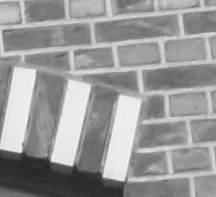
Vraag 15

Slide 31
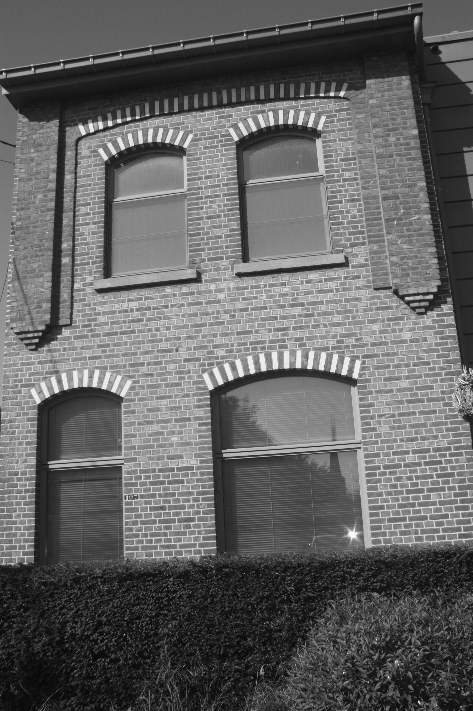
Vraag 15
88

Slide 32
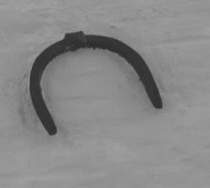
Vraag 16

Slide 33
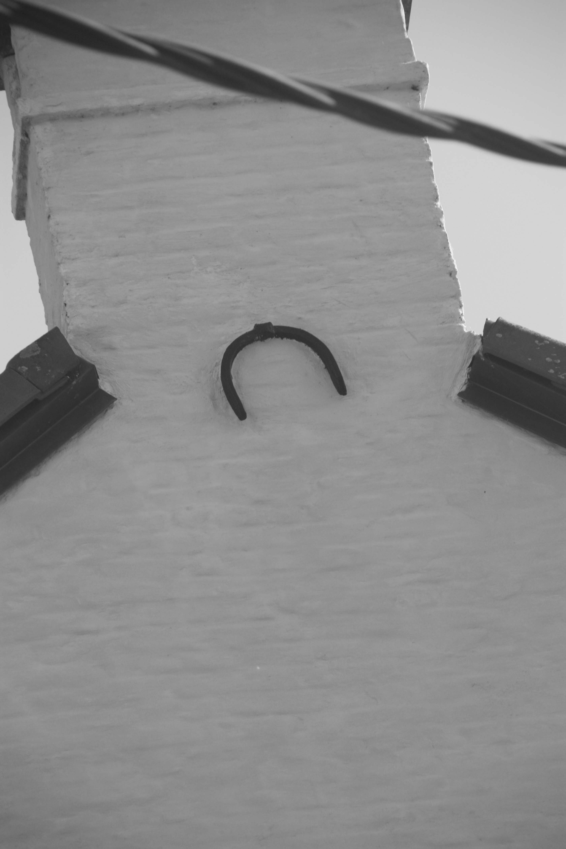
Vraag 16
Hoger dan 4 meter

Slide 34
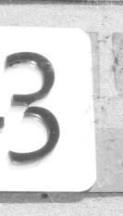
Vraag 17

Slide 35
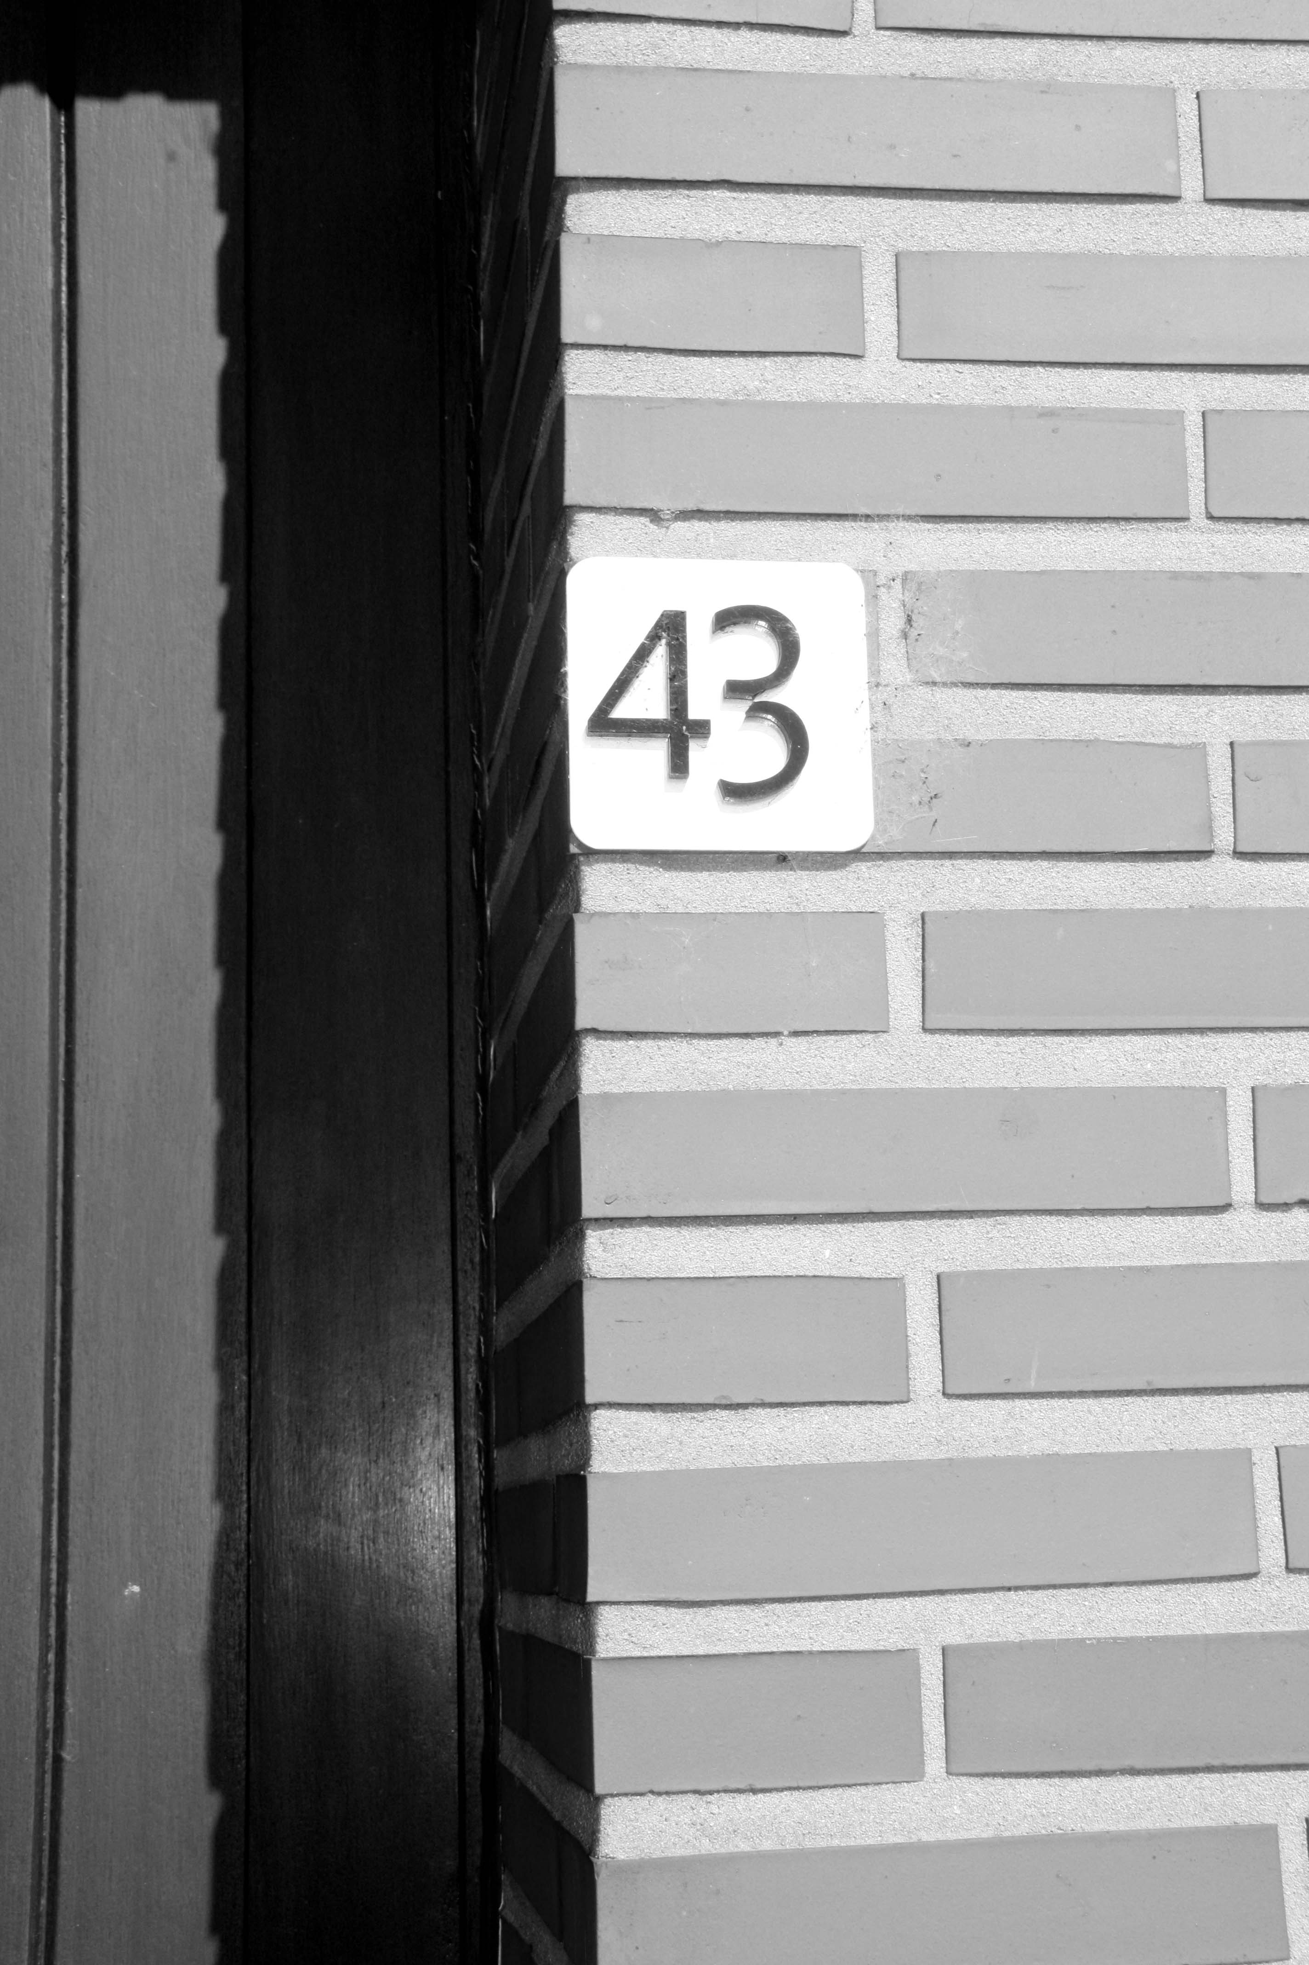
Vraag 17
Huisnummer

Slide 36
Vraag 18

Slide 37
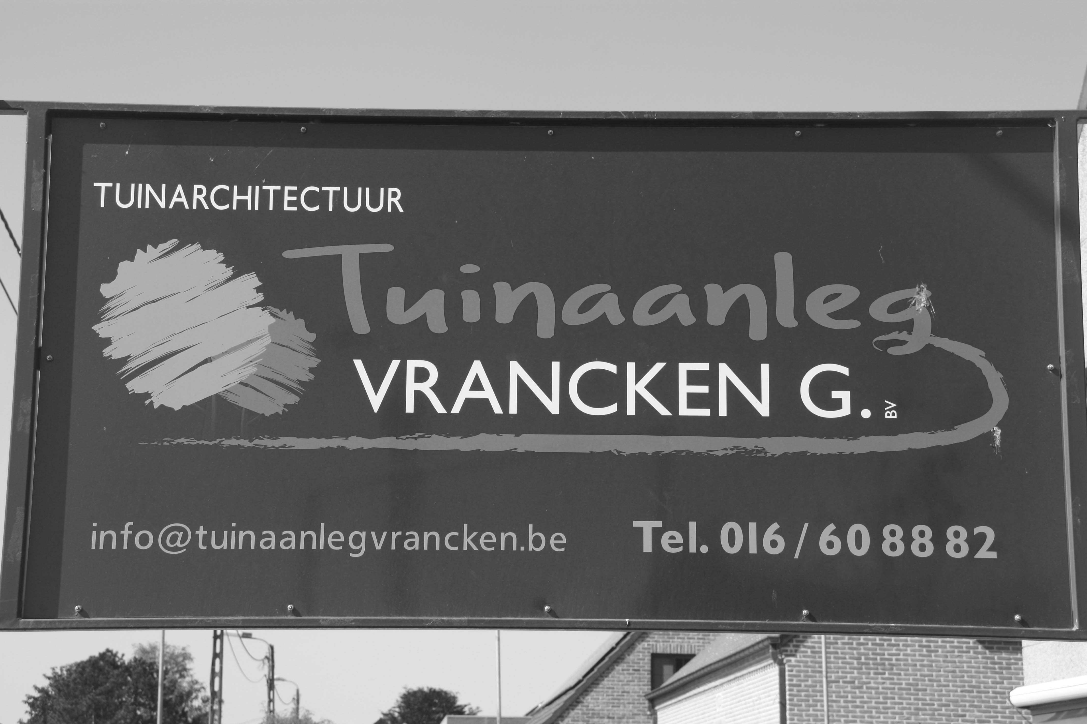
Vraag 18
Tuinaanleg

Slide 38
Vraag 19

Slide 39
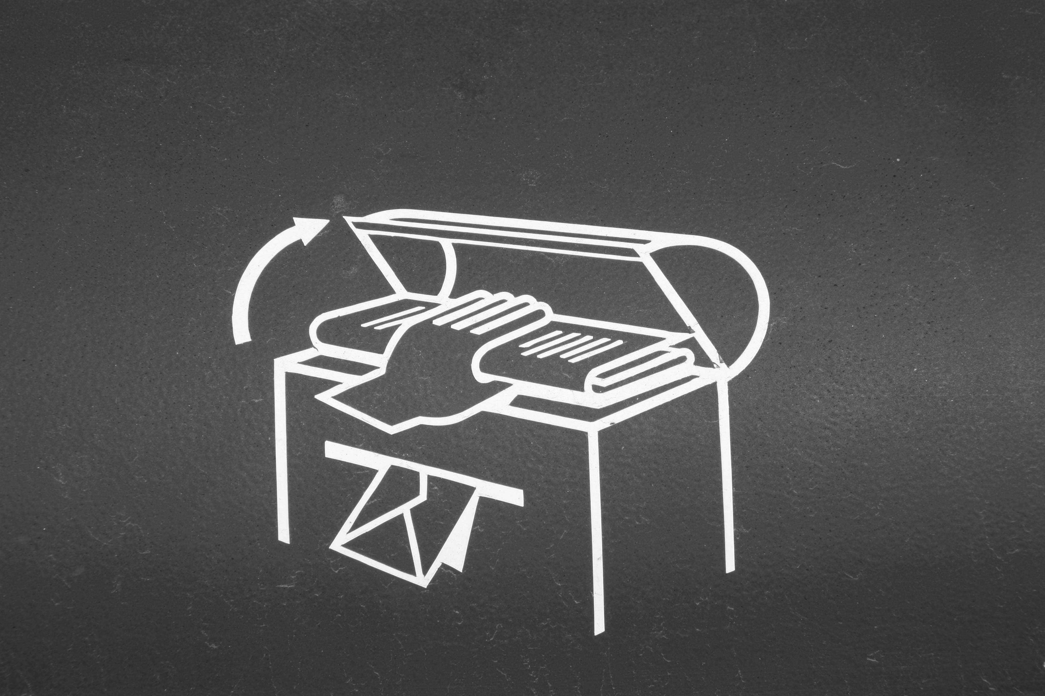
Vraag 19
Folderbedeler

Slide 40
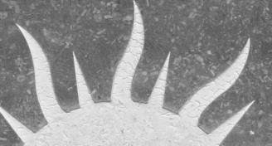
Vraag 20

Slide 41
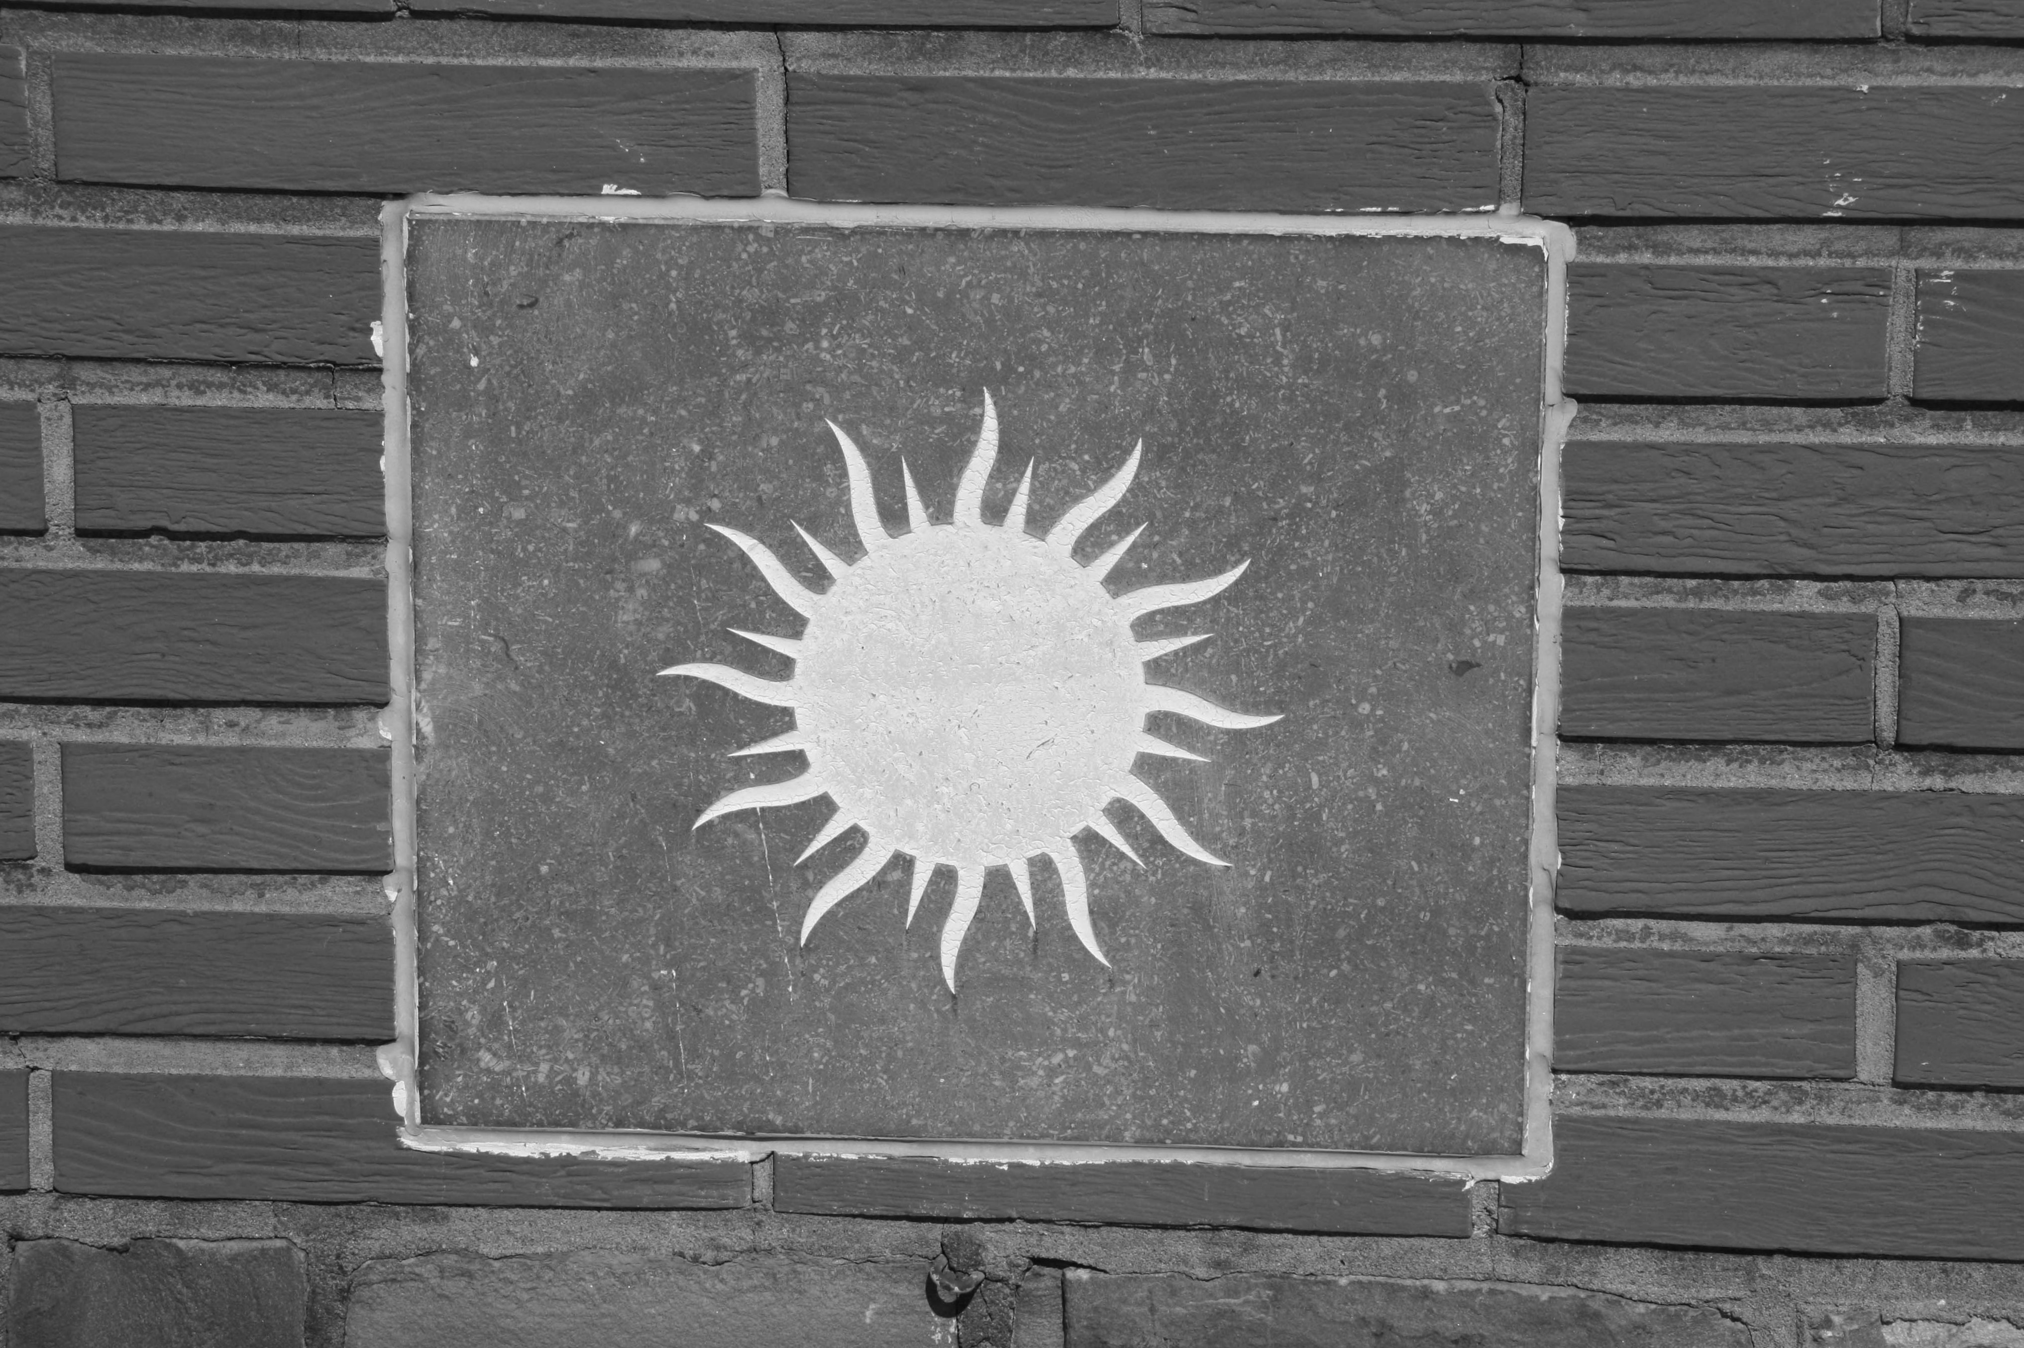
Vraag 20
24

Slide 42
Vraag 21

Slide 43
Vraag 21
Verantwoord sporten

Slide 44
Vraag 22

Slide 45
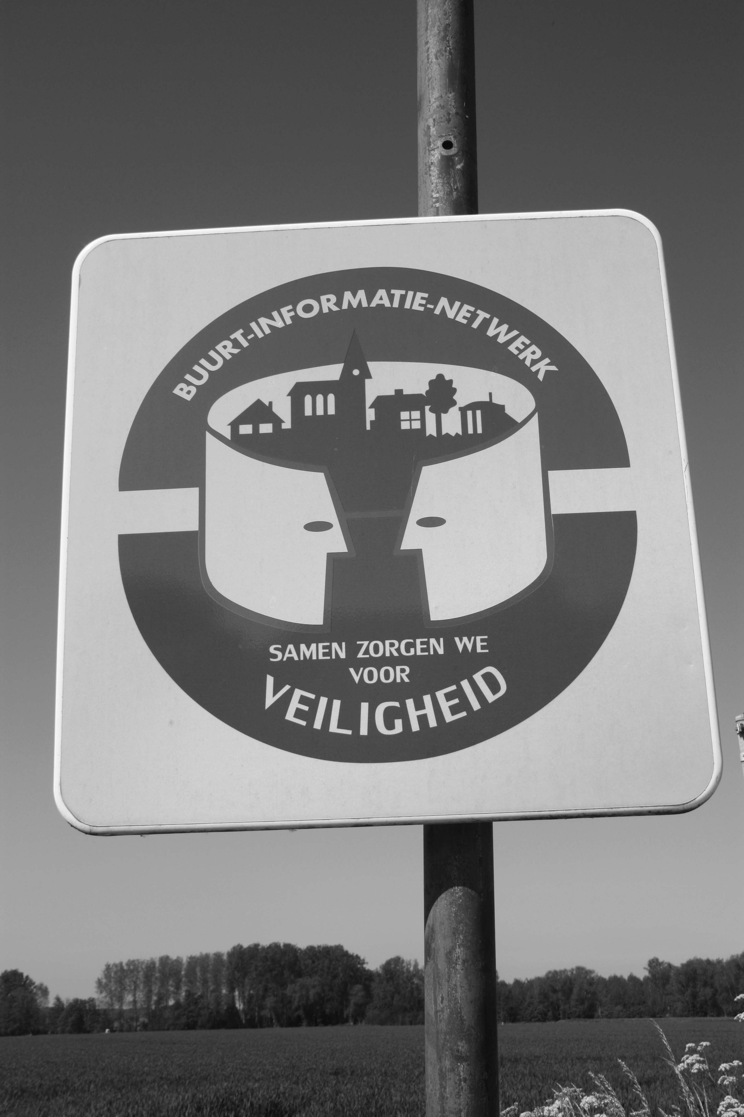
Vraag 22
Veiligheid

Slide 46
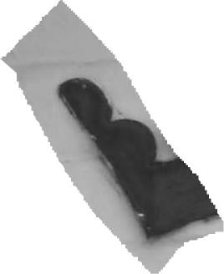
Vraag 23

Slide 47
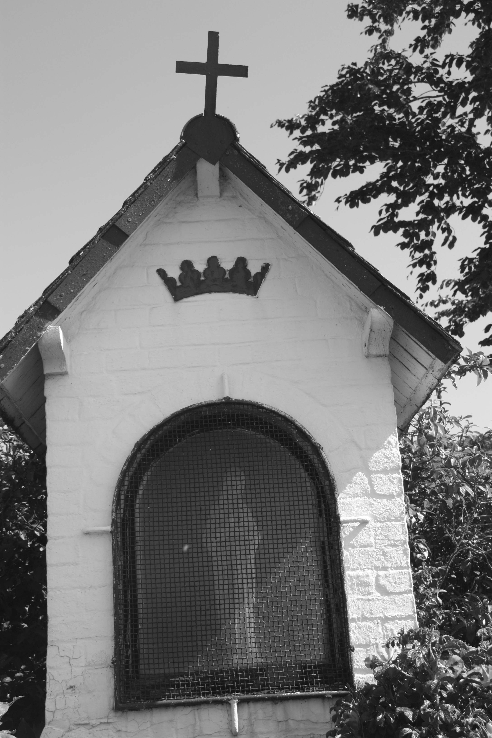
Vraag 23
4

Slide 48
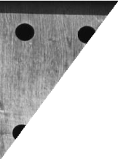
Vraag 24

Slide 49
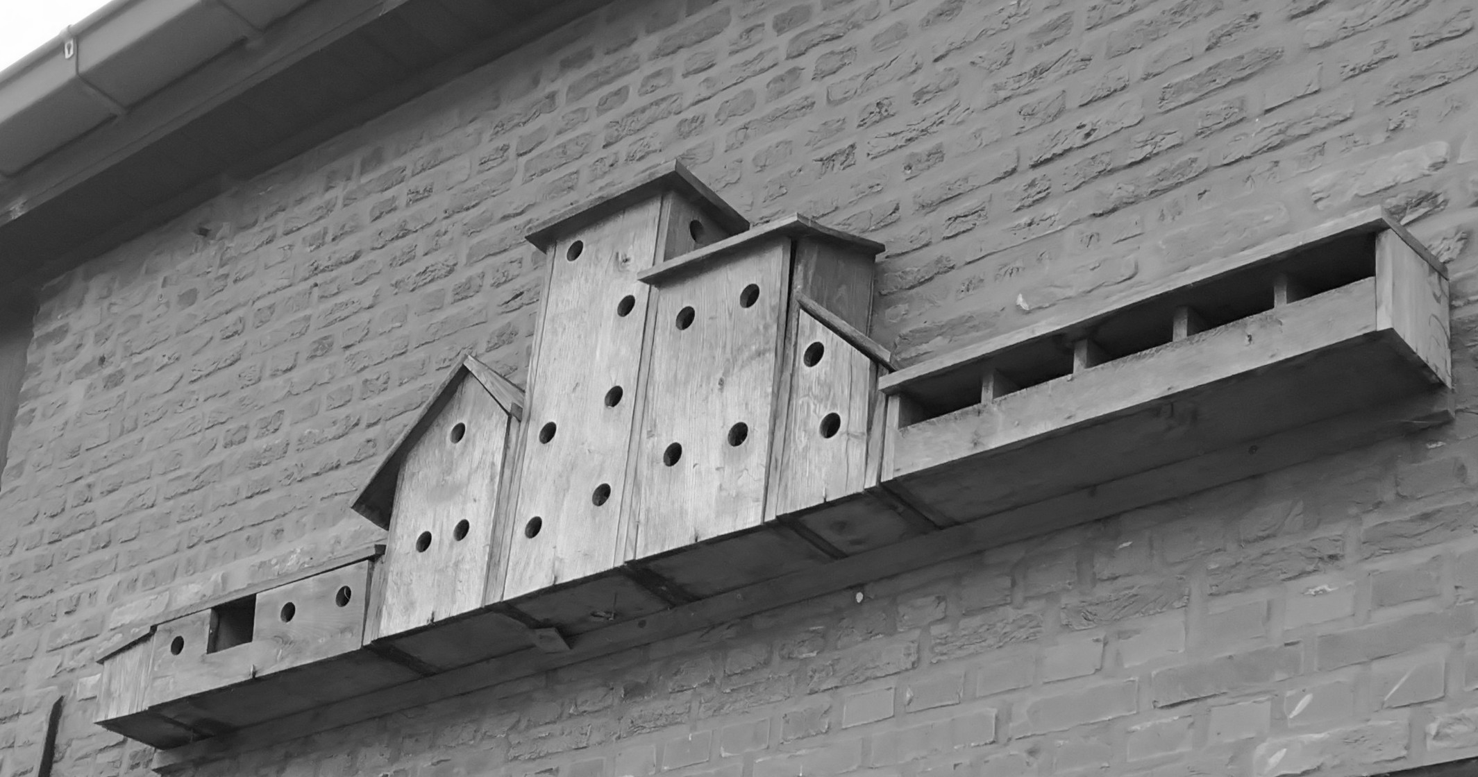
Vraag 24
27

Slide 50
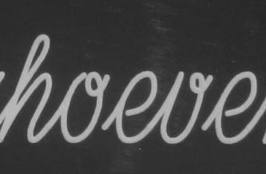
Vraag 25

Slide 51
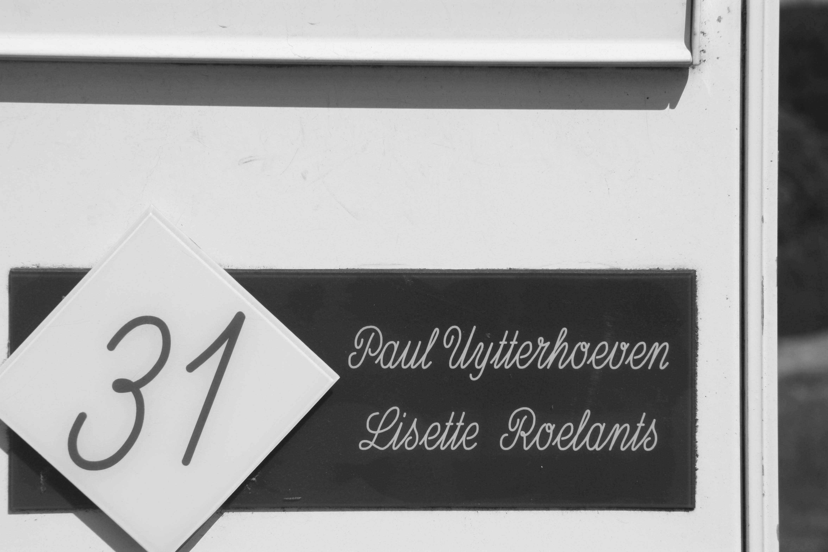
Vraag 25
Paul

Slide 52
Vraag 26

Slide 53
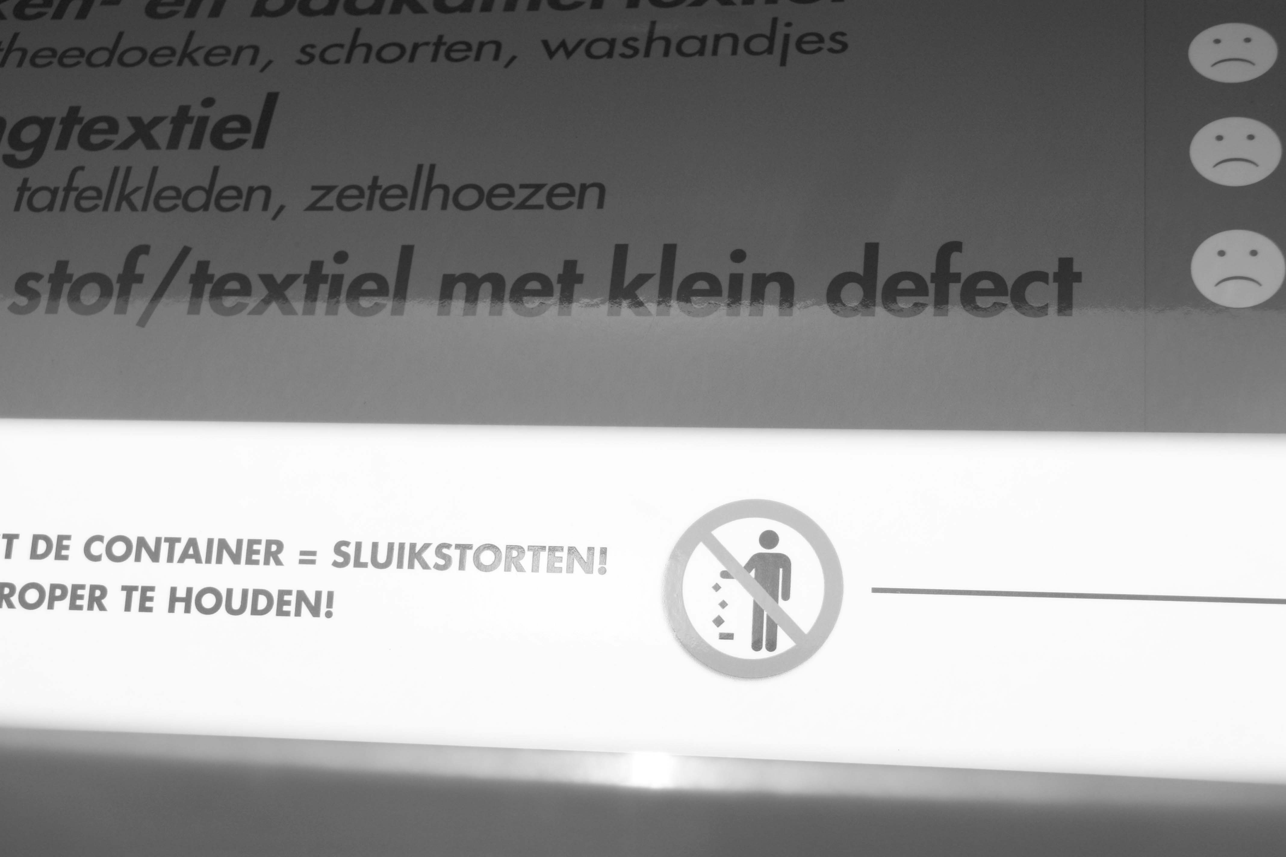
Vraag 26
Jouw textiel

Slide 54
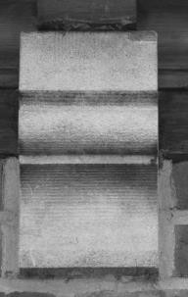
Vraag 27

Slide 55
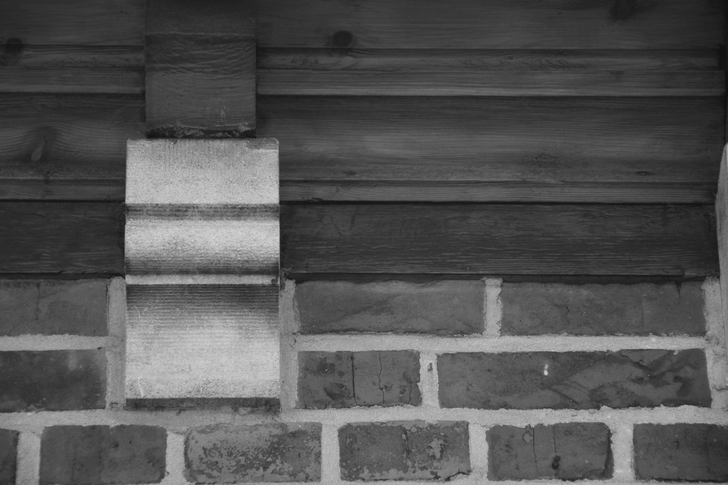
Vraag 27
14

Slide 56
Vraag 28

Slide 57
Vraag 28
Mooi

Slide 58
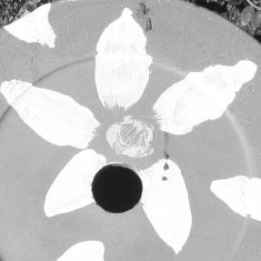
Vraag 29

Slide 59
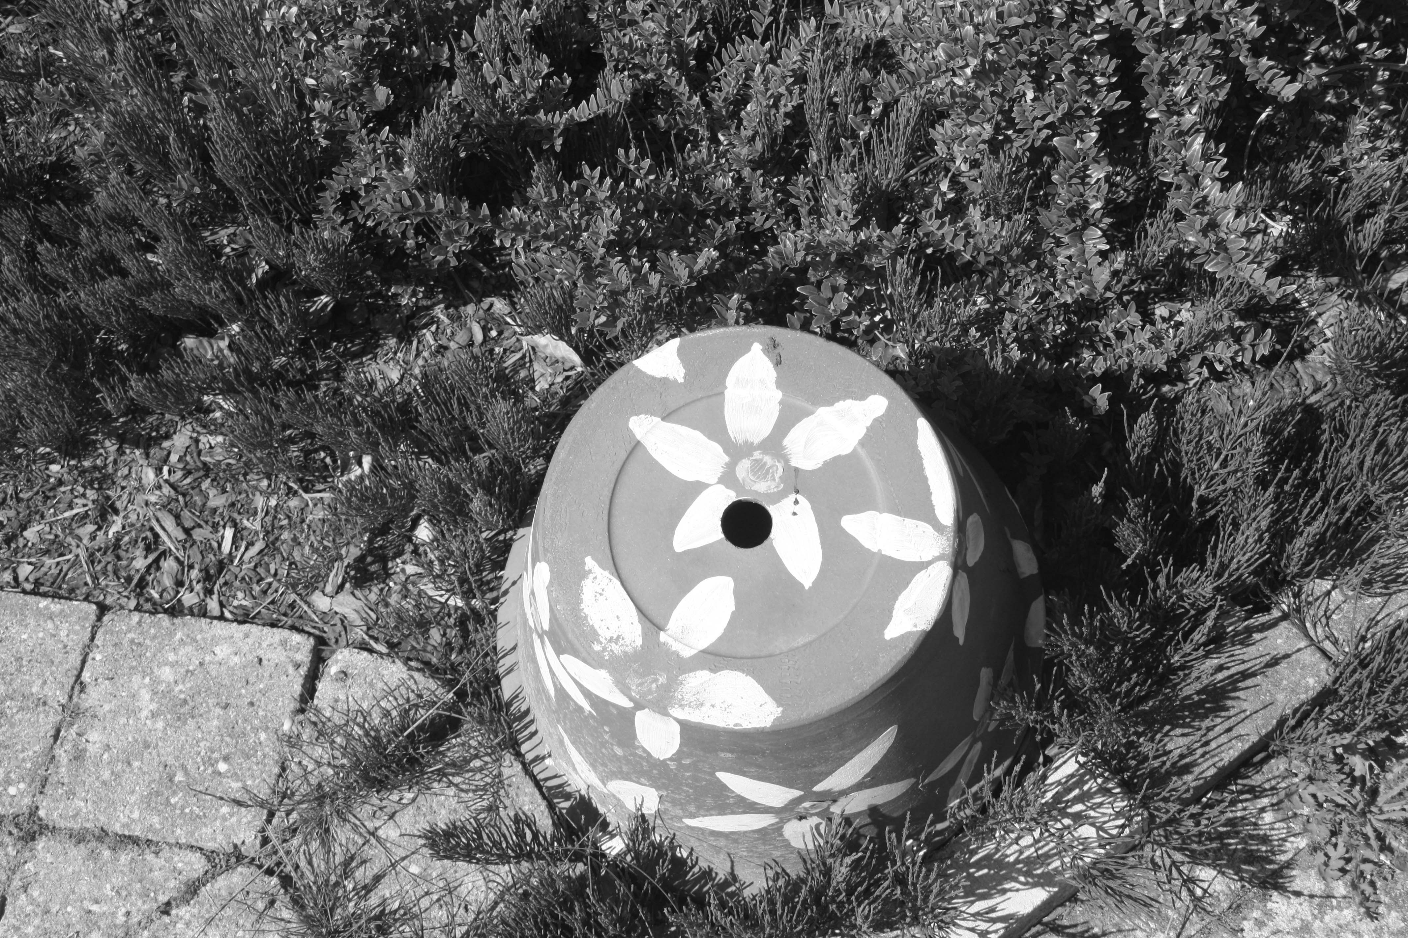
Vraag 29
Bloempot

Slide 60
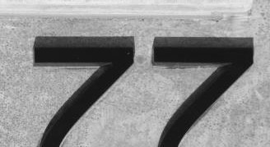
Vraag 30

Slide 61
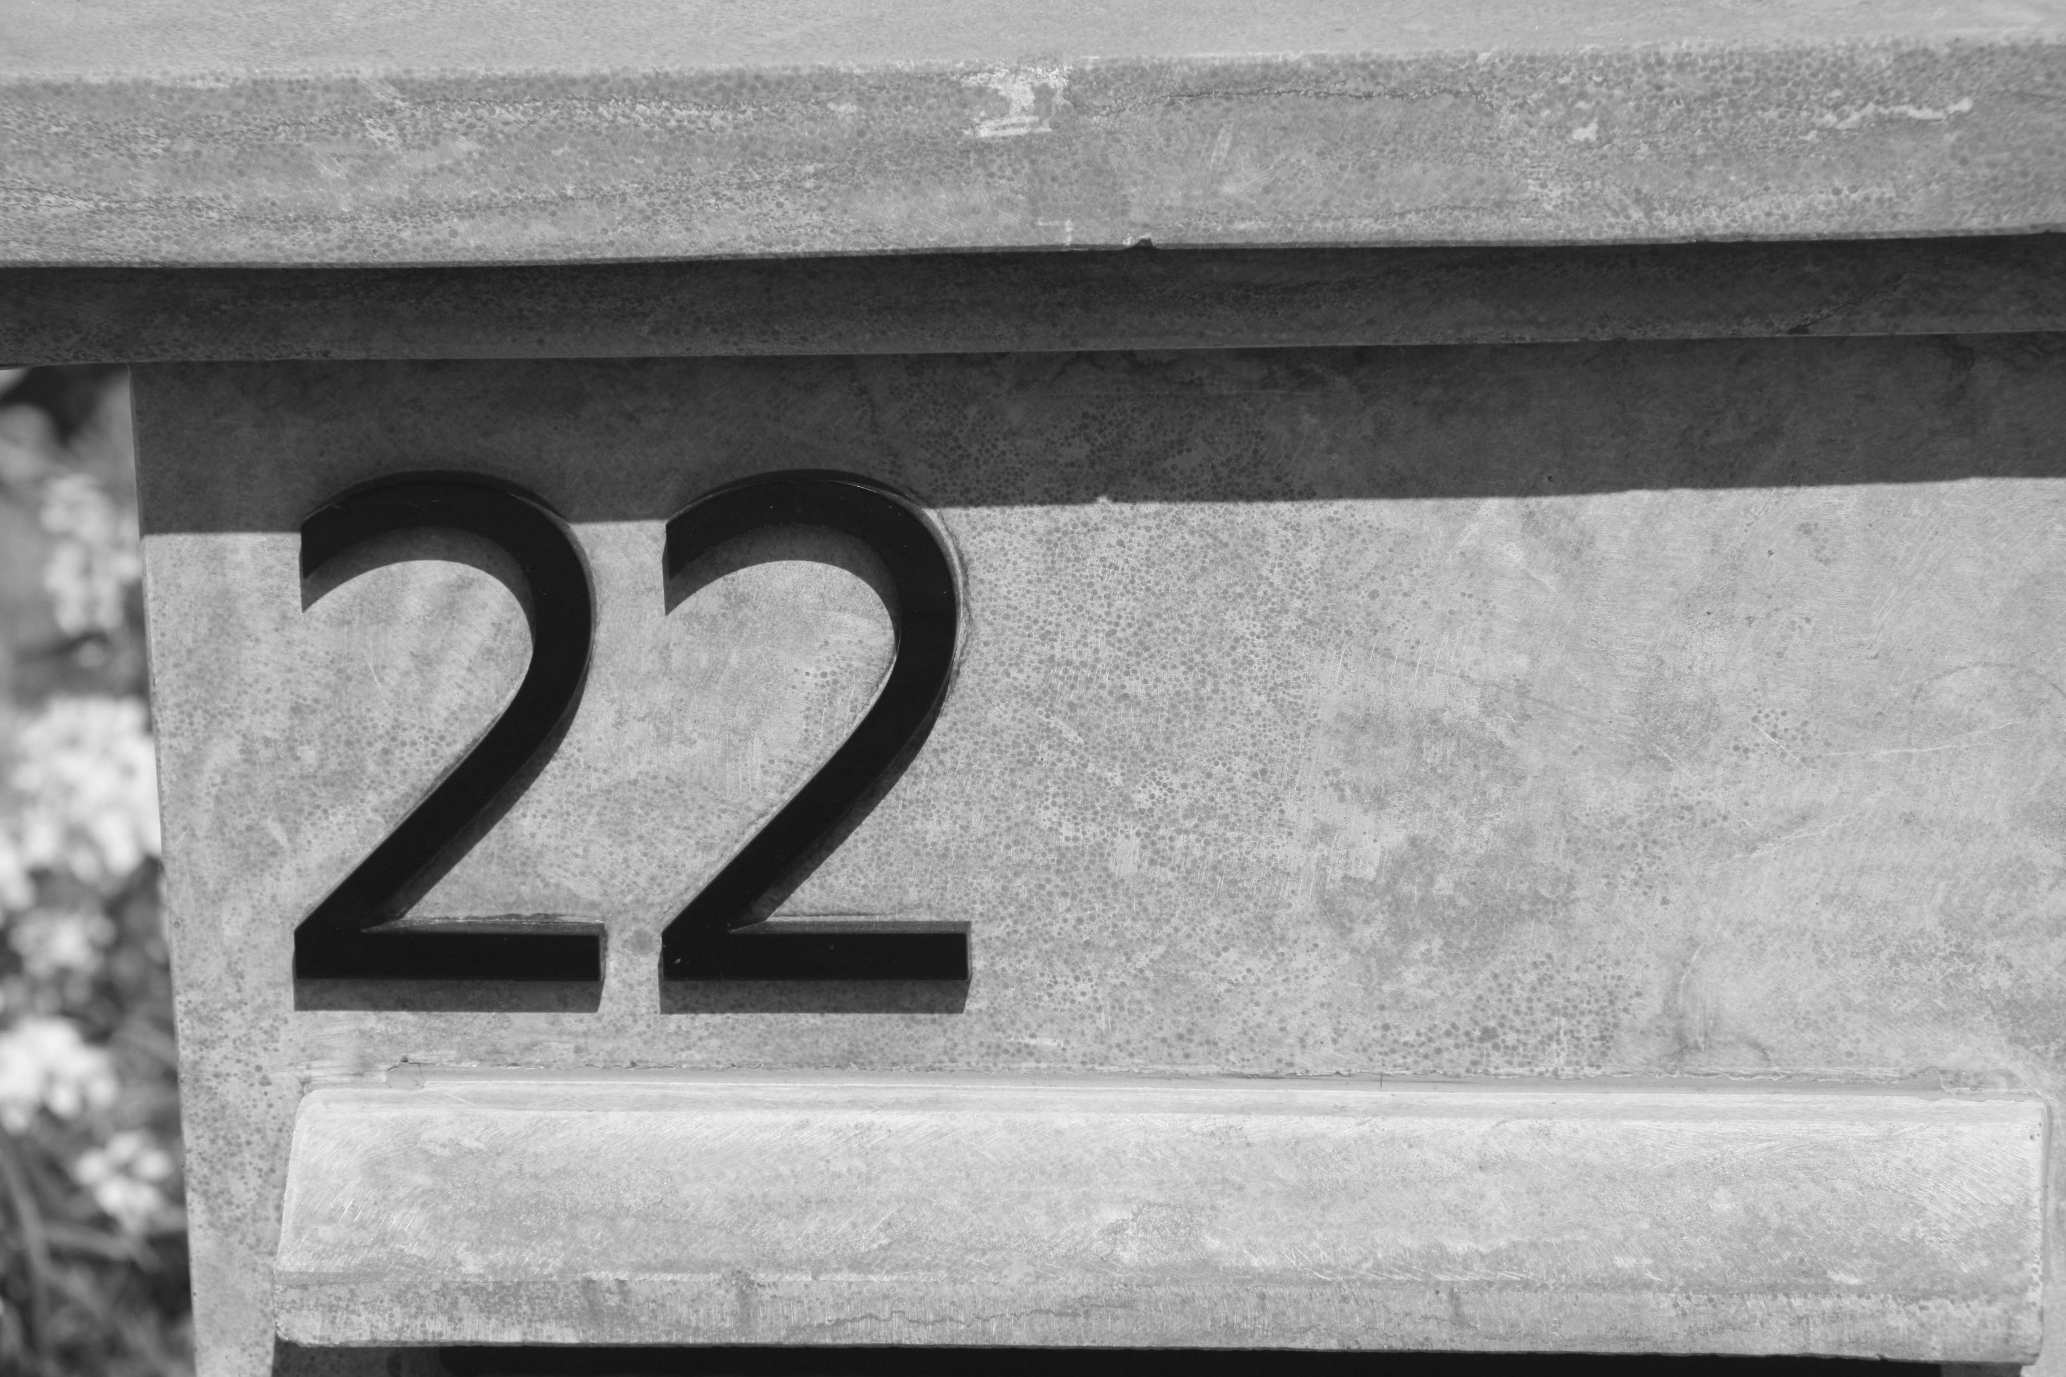
Vraag 30
22

Slide 62
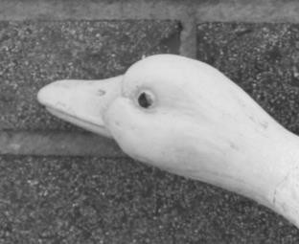
Vraag 31

Slide 63
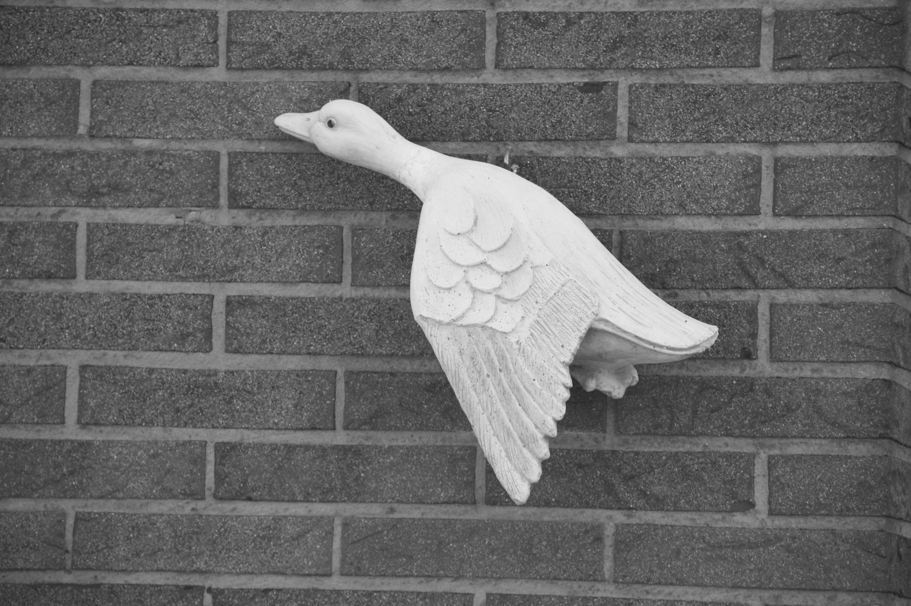
Vraag 31
Tussen 1 en 7 meter

Slide 64
Vraag 32

Slide 65
Vraag 32
12

Slide 66
Vraag 33

Slide 67
Vraag 33
4

Slide 68
Vraag 34

Slide 69
Vraag 34
VBS Lambertzhoeve

Slide 70
Vraag 35

Slide 71
Vraag 35
Regenboogoversteekzone

Slide 72
Vraag 36

Slide 73
Vraag 36
Kinderopvang

Slide 74
Schiftingsvraag

Slide 75
Schiftingsvraag

Slide 76
Schiftingsvraag

Slide 77
Schiftingsvraag
15320 gram

